Slide 1
Linux & Window
조 용 수

Slide 2

Linux 특징
유닉스와의 호환성
2. 공개 운영체제
3. 우수한 성능의 안정성과 보안성
4. 네트워킹 기술 제공
5. 리눅스 기반의 다양한 운영체제
Notes:
1. 리눅스는 유닉스와 완벽하게 호환가능합니다.
또한 리눅스는 GRUB를 통해 콘솔모드 부팅뿐만아니라 콘솔모드에서 X 윈도 시스템환경인 GUI모드와 상호변환을 완벽히 지원합니다.
2. 리눅스는 공개 운영체제입니다. 오픈소스이므로 누구든지 자유롭게 수정이 가능합니다.
3. 리눅스는 PC용 OS보다 안정이며 보안쪽면에서도 PC용 OS보다 비교적 우수한 성능을 가지고 있습니다.
4. 리눅스는 다양한 네트워킹 기술을 제공하고 있으며 서버용 OS로 적합합니다.
리눅스의 원형이 되는 UNIX가 애초부터 통신 네트워크를 지향하여 설계된것처럼 리눅스 역시 서버로 작동하는데 최적화되어있는데요,
리눅스 데스크탑환경은 이러한 서버기능에 기초가 되는 멀티 태스킹과 다중 사용자시스템에 GUI환경인 X 윈도 시스템을 올려놓은것이므로
대부분의 데스크팝 리눅스 배포판이라도 아파치 HTTP 서버등의 설치로 서버환경의 구축이 동시에 가능합니다.
5. 배포판이 아닌 리눅스는 그 자체는 무료입니다.
이러한 리눅스가 인기를 얻자, 개방형 소스(오픈 소스)의 특성에 힘입어 다양한 리눅스 기반의 운영 체제가 쏟아져 나왔는데요, 페도라, 우분투 같은 획기적인 운영 체제가 등장하였고,
여러분들이 잘 아시는 구글에서 배포하는 모바일 운영 체제인 안드로이드도 리눅스 기반의 오픈소스 운영 체제입니다.

Slide 3
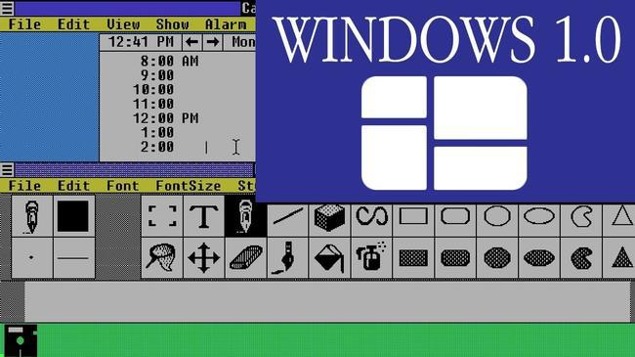
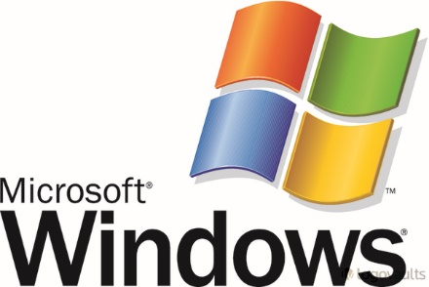
Window 특징
GUI(그래픽 사용자 인터페이스)
선점형 멀티태스킹
FAT32 파일 시스템
PnP 자동감지 기능
OLE사용
Notes:
1. GUI(그래픽 사용자 인터페이스)
키보드로 명령어를 직접 입력하지 않고, 마우스로 아이콘이나 메뉴를 선택하여 모든 작업을 수행하는 방식입니다. 윈도우는 GUI가 가장 최적화가 잘된 운영체제입니다.
그래서 접근성이 굉장히 좋아서 대중적으로 인기가 많은 운영체제이기도 합니다.
2. 선점형 멀티태스킹
동시에 여러개의 프로그램을 실행하는 멀티태스킹을 하면서 운영 체제가 각 작업의 CPU 이용시간을 제어하여 응용 프로그램 실행 중 문제가 발생하면
해당 프로그램을 강제 종료시키고 모든 시스템 자원을 반환하는 방식을 사용합니다.
3. FAT32 파일 시스템 사용
Fat32이란 파일은 디스크에 클러스터 단위로 저장되는데, FAT32 는 기존에 사용하던 FAT 16에 비해 클러스터, 즉 여러개의 섹터를 모은 운영체제가 관리하는 파일 저장의 최소 단위의
크기가 작아 하드디스크 공간 낭비를 줄일 수 있습니다.
4. PnP(Plug and Play, 자동감지 기능)사용
컴퓨터 시스템에 프린터나 사운드 카드 등의 하드웨어를 설치했을 때, 해당 하드웨어를 사용하는 데 필요한 시스템 환경을 운영체제가 자동으로 구성해주는 기능입니다.
운영체제가 하드웨어의 규격을 자동으로 인식하여 동작하게 해주므로 PC주변장치를 연결할 때 사용자가 직접 환경을 설정하지 않아도 됩니다. 플
러그 앤 플레이 기능을 활용하기 위해서는 하드웨어와 스프트웨어 모두 플러그앤 플레이를 지원해야 합니다.
5. OLE사용
다른 여러 응용 프로그램에서 작성된 문자나 그림 등의 개체(Object)를 현재 작성중인 문서에 자유롭게 연결(Linking)하거나 삽입(Embedding)하여 편집할 수 있게 하는 기능입니다.
OLE로 연결된 이미지를 원본 프로그램에서 수정하거나 편집하면 그 내용이 그대로 해당 문서에 반영됩니다.
그밖에, 네트워크 구축 및 통신에 관련된 여러 네트워크 연결을 용이하게 수행하도록 여러가지 프로토콜 기능과 사운드, 동화상 등의 멀티미디어를 쉽게 사용할 수 있는 기능을 지원합니다.
또한 설치 마법사를 통해 대화식으로 소프트웨어를 설치하고 제거할 수 있습니다.

Slide 4
E n d

